Slide 1
Primer ve sekonder Venöz Trombo - Embolilerin klinik yansımaları
Dr. Harun Arbatlı
VI. Ulusal fleboloji kongresi 13-15 ocak 2012

Slide 2
DVT çok sık rastlanan bir hastalıktır. ABD’de yılda 900.000 kişiye VTE tanısı konmaktadır.
Yaşamı boyunca her 20 kişiden birinin bu hastalığa maruz kalacağı tahmin edilmektedir.

Slide 3
Epidemiyolojik çalışmalar bu hastalığın insidansının yıllık 80/100.000 oranında olduğunu ortaya koymaktadır.
İlerleyen yaş, statik yaşantı biçimi (bilgisayar başında uzun saatler), Obezite, DM ve hiperkolesterolemi insidansının artışı DVT insidansının daha da artmasına sebep olacaktır.

Slide 4
Hastane içi ölümlerin yaklaşık %10’u pulmoner Emboli (PE) sebebiyle olmaktadır.
Doğum yapan kadınlarda en sık PE nedeniyle ölüm görülmektedir.

Slide 5
DVT’de semptomlar:
Genellikle sessizdir
Kesin tanı koydurucu bir semptomu yoktur
Ödem, kızarıklık ya da morarma, ısı artışı, ağrı, hafif ateş, taşikardi, Homans’ sign…
bulunabilir /bulunmayabilir !
PE hastalarının %80’ninde DVT asemptomatiktir.

Slide 6
PE’de semptomlar:
Dispne,hipoksi, taşikardi, Plöritik ağrı, hemoptizi, hipotansiyon, yorgunluk,
Kardiyojenik şok, ölüm (30 dk.).

Slide 7
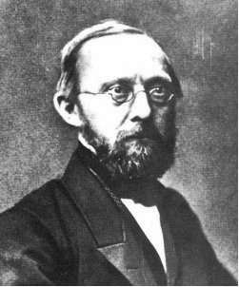
Venöz tromboz etyolojisi:
Rudolph Virchow
Venöz staz,
endotel hasarı
hiperkoagulasyon.

Slide 8
Virchow triadını kolaylaştıran faktörler:
• Geçirilmiş DVT ya da ailede DVT öyküsü
• Koagulasyon anomalileri,
pozitif f faktör V Leiden mutasyonu,
pozitif protrombin 20210A,
serum homosistein düzeyi yüksekliği,
protein C eksikliği,
protein S eksikliği,
plasminojen aktivatör inhibitör fazlalığı
Yaş > 40
• Obezite (BMI > 25 kg/m2)
• İmmobilite, (yatağa bağımlılık ya da uzun süreli oturuşlar)

Slide 9
• Major travma (< 1 ay)
Akut spinal kord hasarı (< 1 ay)
Cerrahi müdahale (< 1 ay)
İnme (< 1 ay)
Ekstremite travması ve / veya ortopedik girişimler,
Ekstremitenin alçıda tutulması (< 1 ay).
Kanser
Sigara

Slide 10
Pnömoni (< 1 ay)
Akc. fonksiyon bozukluğu (KOAH)
Santral venöz kateterler
İnflamatuar barsak hastalıkları
Akut infeksiyon (< 1 ay)
Kalp yetmezliği (< 1 ay)

Slide 11
Sepsis
Hipertansiyon
Hiperlipidemi
Nefrotik sendrom
Otoimmun hastalık (SLE),
Myeloproliferatif hastalıklar

Slide 12
Variköz venler
Yeni gelişmiş alt ekstremite ödemi
Hormon tedavisi ya da oral kontaseptifler
Hamilelik ya da postpartum dönem
Annede açıklanamamış ölü doğum ya da tekrarlayan spontan abortus öyküsü
Prematüre doğum (>3), ya da bebekte gelişme geriliği.

Slide 13
Kanser ve VTE arasındaki ilişki:
Genç DVT’li hastalarda (<50 yaş) kanser gelişme riski 19 kat daha fazladır.
DVT gelişen ve PE saptanan hastaların %16’sında 2 yıl içinde kanser gelişmektedir.
Hastaneye yatırılan kanser hastalarının 1/7’si PE nedeniyle kaybedilmektedir.
Kanser ve DVT’nin bir arada bulunduğu hastaların %38’inde önce DVT saptanmaktadır.

Slide 14
Profilaksi uygulanmadığında beklenen VTE insidansları:
Kalça kırığı, 40% - 60%
Total kalça protezi, 40% - 60%
Total diz protezi, 40% - 60%
Ürolojik cerrahi, 15% - 40%
Genel cerr. ve jinekoloji, 15% - 40%
Nöroşirürji, 15% - 40%

Slide 15
VTE tanısında yardımcı skorlamalar
Hamilton Skorlaması
Modifiye Wells Skorlaması .

Slide 16
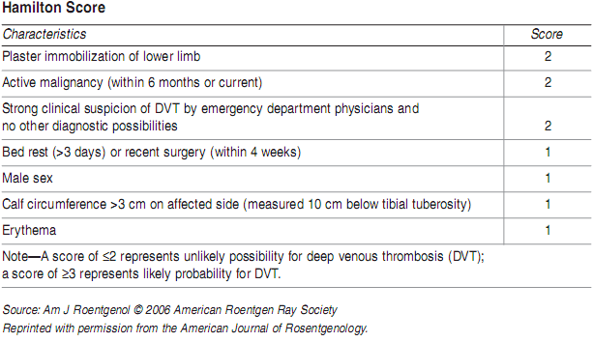

Slide 17
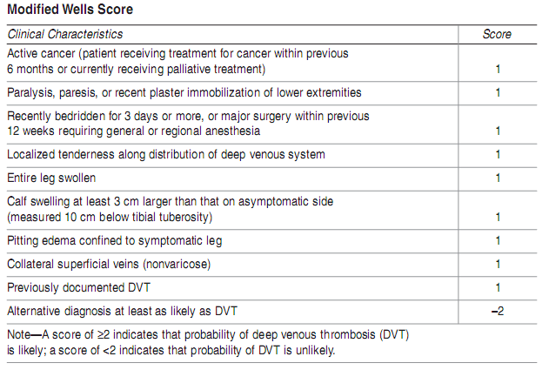

Slide 18
Tanıda kullanılan testler:
D-dimer düzeyi,
Doppler USG,
impedans pletizmografi,
MR anjiografi,
venografi.
(BT venografi)
Pulmoner BT anjiografi,
Pulm. MR anjiografi,
Ventilasyon-Perf. sintigrafisi

Slide 19
D-dimer
Fibrin degradasyonunu gösterir. Ancak bir çok başka sebeple de D-dimer yükseldiği için spesifik değildir. Negatif D-dimer DVT tanısından uzaklaştırır…

Slide 20
Doppler USG
Diz üstü için oldukça hassas bir tetkiktir. Ancak diz altında baldır venlerinin görüntülenmesinde ve pelvik venlerin değerlendirilmesinde hassas değildir. Eğer semptomlar devam ediyorsa 3.-7. günler arası tekrar USG yapılmalıdır.

Slide 21
İmpedans pletizmografi
Ekstremitede biriken kanın elektriksel rezistansını ölçen noninvazif bir testtir. Proksimal DVT’de yanılma payı yüksek olduğu bildirilmektedir.
MR Anjio
Özellikle pelvik venlerde yüksek duyarlılıktadır. Ancak işlem süresi ve klostrofobi göz öünde bulundurulmalıdır.

Slide 22
Venografi
Hem baldır venlerinde hemde diğer bölgelerde tanı değeri çok yüksek, ancak %3 oranında kendisi DVT’ye sebep olabiliyor.

Slide 23
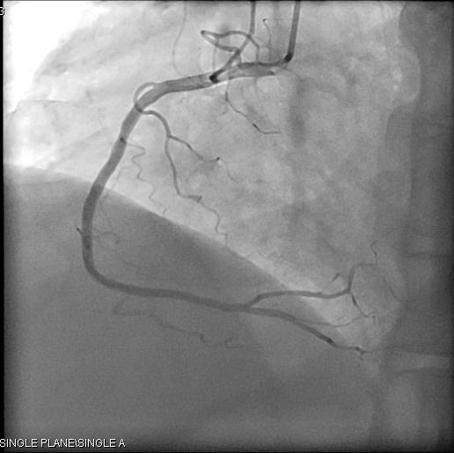
NÖ
55 y E
1 yıl önce RCA’ya stent
Göğüs ağrısı dispne
Akut koroner sd?
RCA da stent trombozu?
Rekanalizasyon
Tabucu olduktan sonra varis muayenesi

Slide 24
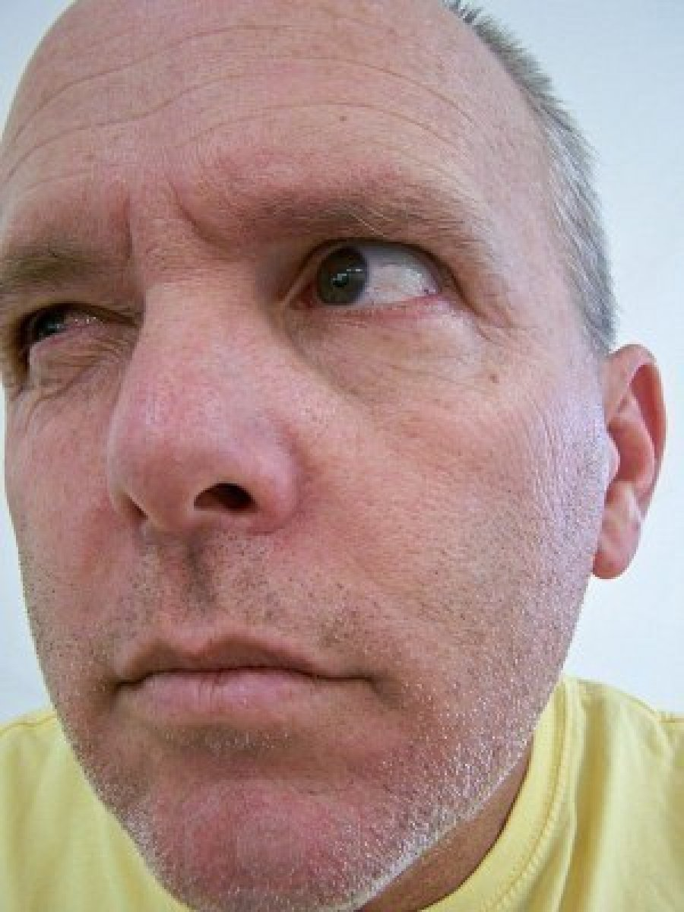
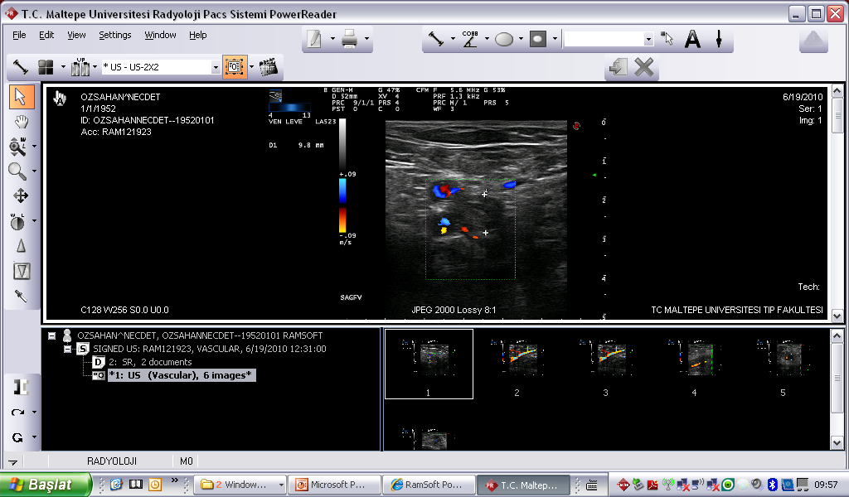
  USG?

Slide 25
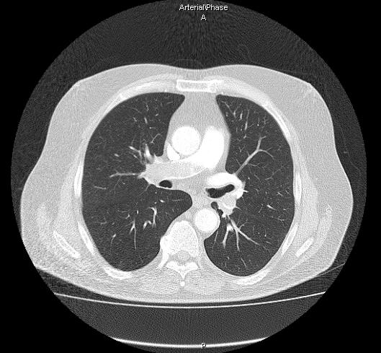

Slide 26
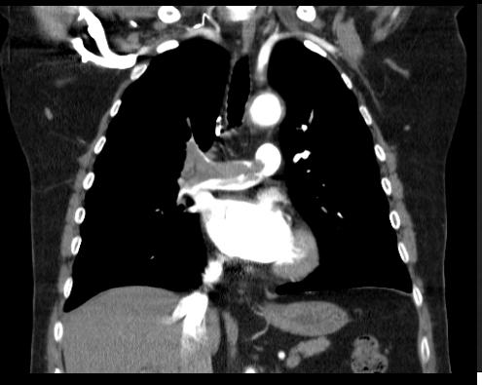

Slide 27
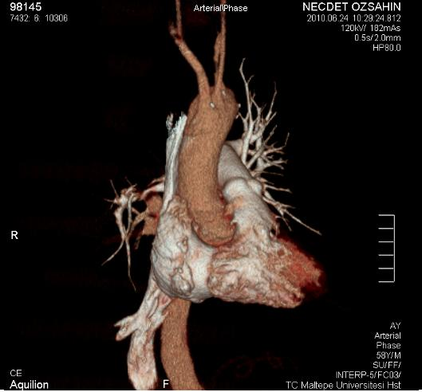

Slide 28
60 y. Erkek
IKH nedeniyle CABG planlanmış.
4 gün önce anjio yapılmış.
Kasıkta ekimoz bacakta minimal ödem.

Slide 29
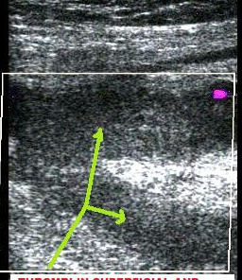
  USG?

Slide 30
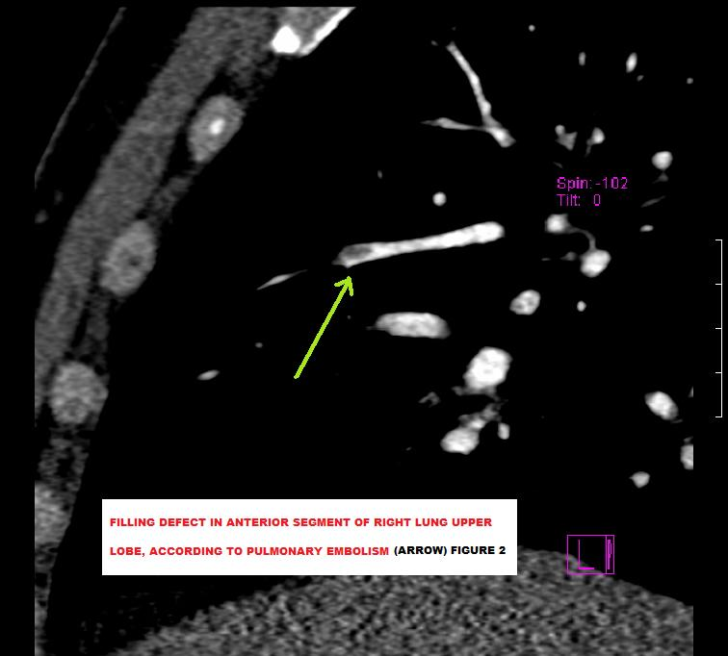
IVC filtresi
+ CABG

Slide 31
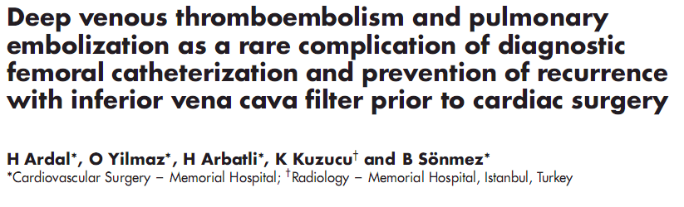

Slide 32
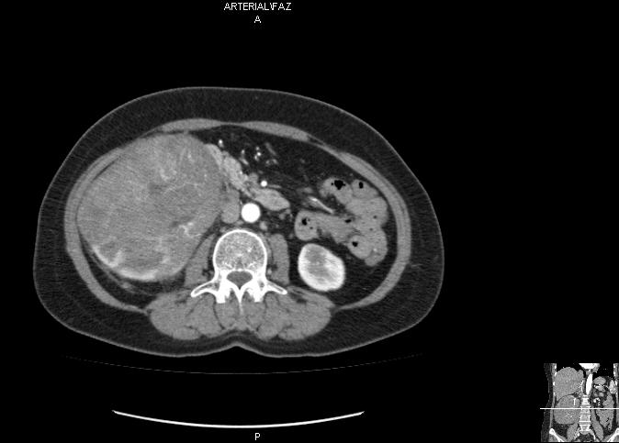
Renal cell ca.

Slide 33
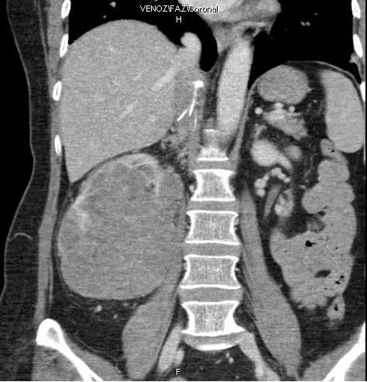

Slide 34
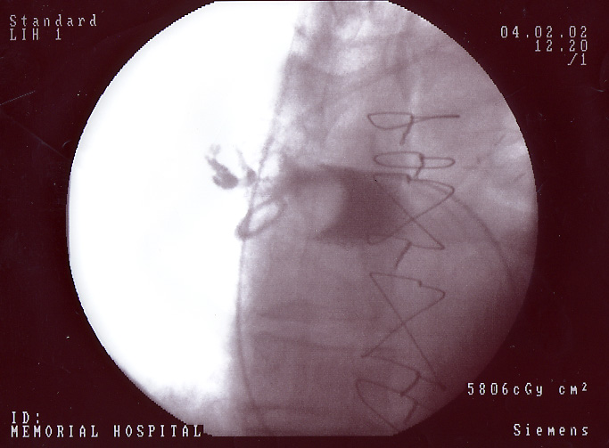
CABG sonrası 1. ay PE

Slide 35
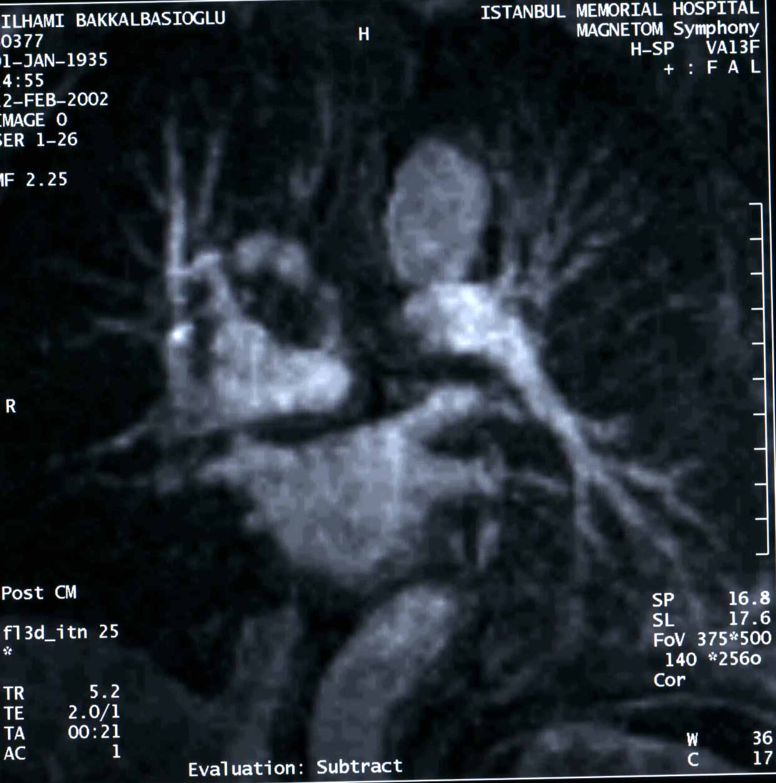

Slide 36
